Slide 1
Videójátékok
Készítette: Takács Barnabás, Csaba Bence 12/A

Slide 2
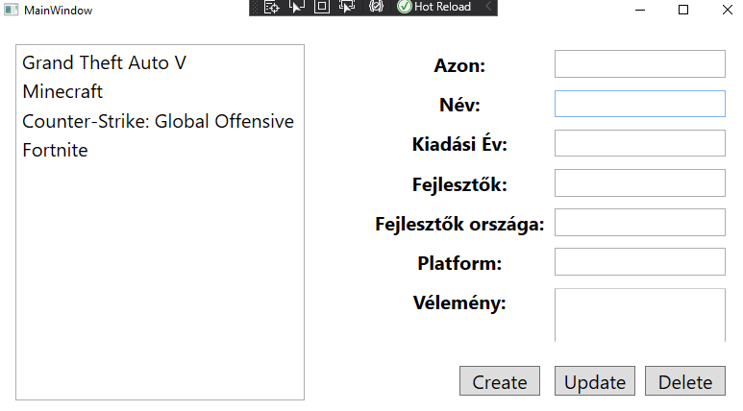
Téma:
Mi egy wpf alkalmazást csináltunk, videójátékokról, ahol egy adatbázisból választjuk ki a videójátékokat. 5 tábla van és láthatóak a játékokról adatokat, mint például név, kiadási év, fejlesztő neve és helye, platform és vélemények.

Slide 3
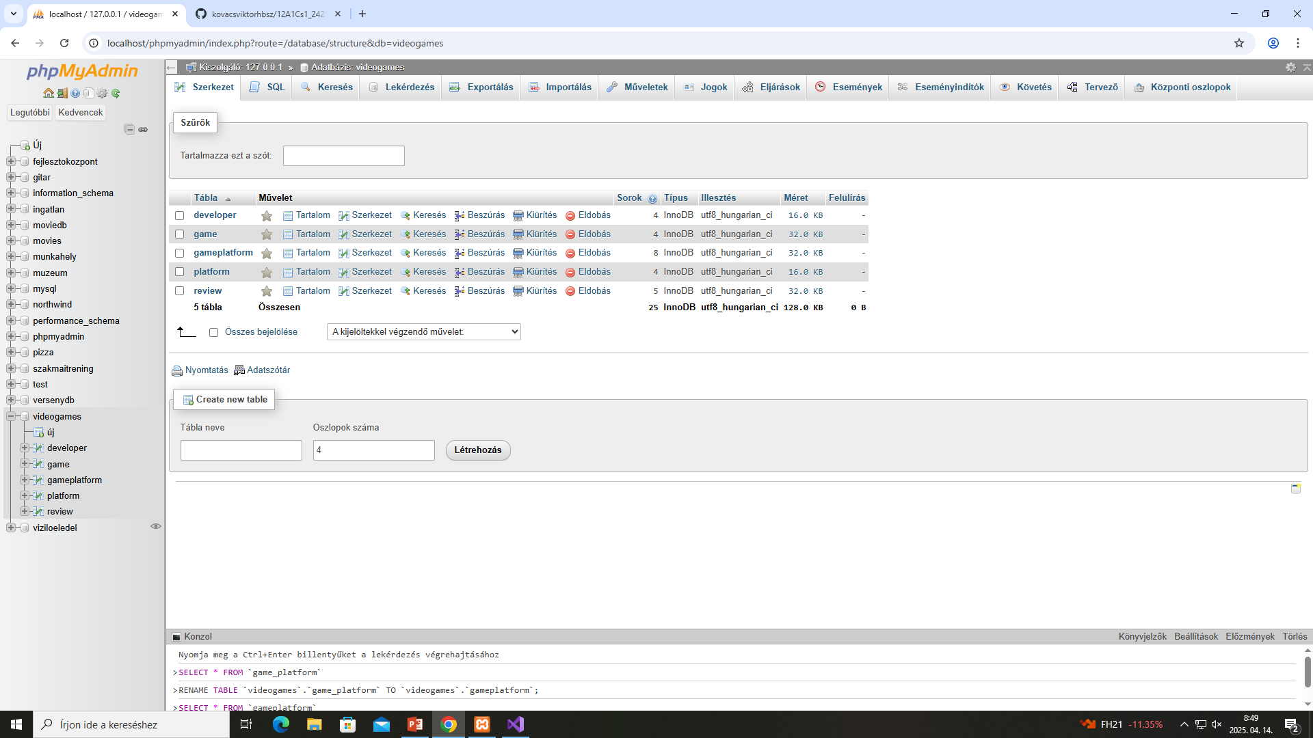
Adatbázis

Slide 4
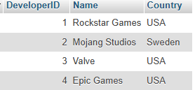
Developer tábla

Slide 5
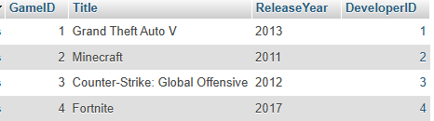
Game tábla

Slide 6
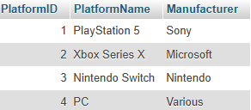
Platform tábla

Slide 7
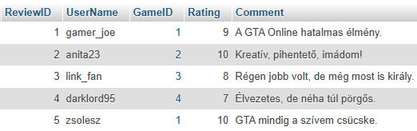
Review tábla

Slide 8
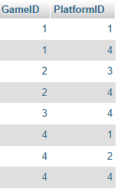
Game Platform kapcsoló tábla

Slide 9
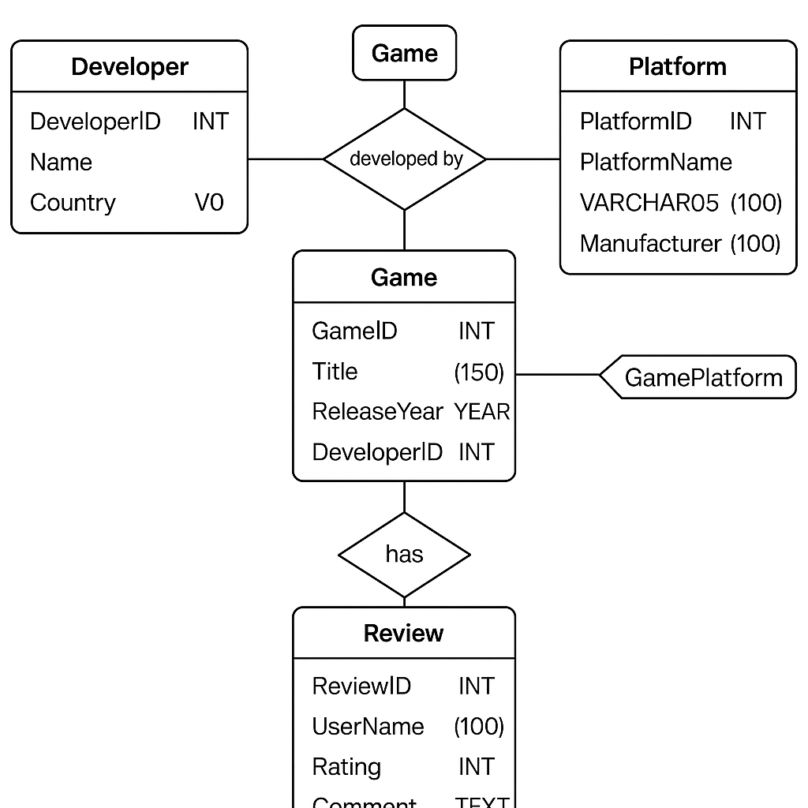
ER modell

Slide 10

Feladatok elosztása
Én csináltam mindent a taki alszik

Slide 11
Nehézség
Az élet nehéz nem a projekt. Amúgy maga az adatbázis és ez a kapcsoló táblák és ezek a kapcsolódások voltak nehezek, sok voltak a táblák.

Slide 12

Köszönjük a figyelmet!

